Slide 1
PARKINSONOVA CHOROBA
Hamplová Karolína
3.S

Slide 2
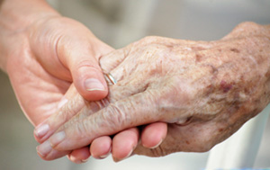
,,Pro člověka, který trpí Parkinsonovou nemocí, existují jen dvě možnosti: Vzdát se nebo bojovat‘‘

Slide 3
Parkinsonova choroba
Zkratka PN (Parkinsonova nemoc)
Chronické, nevyléčitelné onemocnění
Příčina nemoci není dosud známa, spekulace o genetických predispozicích a o užívání drog, které silně působí na mozek

Slide 4
Parkinsonova choroba
Příznaky nemoci: třes, ztuhlost, zpomalené pohyby, poruchy rovnováhy, poruchy polykání, poruchy spánku, poruchy vyjadřování a řeči
Fáze nemoci: nemocný prochází čtyřmi vývojovými fázemi
1 fáze: zahrnuje první příznaky
2 fáze: připomíná klid po bouři
3 fáze: výkyvy v pohybech
4 fáze: fáze útoku

Slide 5
Parkinsonova choroba
Léčba PN:
velmi závisí na duševním stavu pacienta
Velký význam fyzioterapie (držení těla a rovnováhy)
Další léčebné metody: lázně a relaxační pobyty
Léky vhodné jako náhrada chybějícího dopaminu

Slide 6
Parkinsonova choroba
Péče o klienta s PN: mluvit s klientem, podpora soběstačnosti klienta, dohled při oblékání, hygieně.
Pacienti by neměli být vyřazováni ze společenského života
Nepospíchat, respektovat potřebu více času
Přizpůsobit denní režim možnostem klienta
Podporovat fyzické aktivity

Slide 7
Parkinsonova choroba
Parkinson a sexuální život: účinky léků mohou ovlivnit sexuální život žen a mužů
Velký negativní vliv má nízká hladina dopaminu v mozku, deprese a úzkosti
Zjištěna i nižší úroveň testosteronu u nemocných PN
Sexuální dysfunkce nejrůznějšího druhu postihují 50-70% nemocných

Slide 8
Parkinsonova choroba

Slide 9
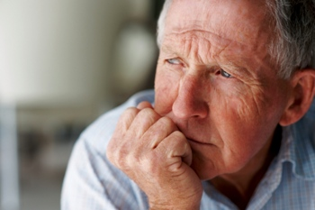
Děkuji za pozornost.
Zpracovala: Karolína Hamplová

